Slide 1
מערכת שידורים לאומית
שקופית זו היא חובה
עליכם להתקין את הפונט Varela Round לפני תחילת העבודה.
אם ברצונכם לצפות בהנחיות להתקנת פונט Varela Round, תוכלו לעשות זאת בקלות.
צפו בסרטון הבא:
https://www.youtube.com/watch?v=NN9IgGTwbF0&feature=youtu.be
קישור להורדת הפונט
(אשרו את הודעת האבטחה)

Slide 2
מימון
שקופית זו היא חובה
מלאו את פרטי השיעור, המקצוע והמורה .
(אין צורך להשאיר את הכיתובים "שם השיעור" , "המקצוע", מחקו אותם וכתבו רק את הפרטים עצמם).
מנהל וכלכלה- י"א
שם המורה: פאולינה סוסביץ

Slide 3



מה נלמד היום?
ריבית
מהי ריבית?
סוגי ריבית
ריבית פשוטה
ריבית דריבית

Slide 4

ריבית
מטרות השיעור:
הבנת משמעות המושג ריבית.
הבנת הגדרות סוגי הריבית ושימושם.
הבנה וחישוב הריבית הפשוטה.
הבנה וחישוב הריבית דריבית.

Slide 5
פרק 7 : מימון
מנהל וכלכלה

Slide 6
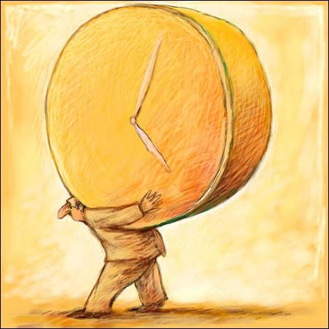
ריבית
הריבית היא : מחיר השימוש בכסף.
לווה
סכום כסף: קרן
מלווה
תקופה
מלווה
קרן+
ריבית
לווה

Slide 7



ריבית
עבור השימוש בכסף של המלווה, הלווה משלם בסוף התקופה המוגדרת סכום נוסף הנקרא ריבית (מתווסף לקרן, הסכום המקורי של ההלוואה)
מלווה: נותן את הזכות ללווה להשתמש בכסף בתקופה מוגדרת מראש.
לווה: הגורם המשתמש בכסף של המלווה בתקופה שהוגדרה מראש.
סכום הכסף: הנקרא קרן, הוא הסכום העומד לרשות הלווה.
תקופה: הזמן שהכסף מונח אצל הלווה.

Slide 8

מה הם הגורמים המשפיעים על סכום הריבית?
ככל שסכום ההלוואה או הפיקדון גדול יותר, סכום הריבית יהיה גדול יותר.
ככל שנשתמש בכסף של המלווה תקופה ממושכת יותר, כך סכום הריבית שנשלם לו יהיה גדול יותר. ככל שנפקיד סכום כסף לפיקדון לתקופה ארוכה יותר, כך נקבל בתום התקופה סכום גבוה יותר.
ככל ששיעור הריבית שיקבע להלוואות או לפיקדונות גבוה יותר כך הסכום שיהיה לשלם ללווה או שנקבל עבור הפיקדון בתום התקופה יהיה גדול יותר.
קרן
סכום הפיקדון או ההלוואה
תקופה
זמן השימוש בכסף
שיעור הריבית
% הריבית התקופתית

Slide 9
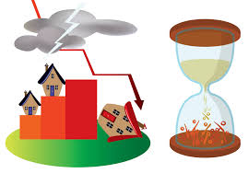

ריבית
מהי ריבית?
הריבית היא "מחיר השימוש בכסף".
הגדרה: סכום הכסף הנוסף שמשלם לווה למלווה, תמורת הזכות שנותן המלווה ללווה להשתמש בסכום כסף מסוים למשך תקופה מסוימת. הלווה משלם למלווה את הריבית, נוסף על החזר הקרן.

Slide 10




הסיבות לתשלום ריבית
אובדן נזילות - ערך הזמן בו שהה הכסף אצל הלווה. בתקופה זו היה יכול המלווה לעשות שימוש חלופי בכסף, לדוגמה, לצבור רווחים באפיקי השקעה אחרים (אולי טובים יותר) או לנצל הזדמנויות עסקיות אחרות.
אינפלציה - שינויים בערך הכסף בתקופת
ההלוואה.
סיכון - האפשרות שההלוואה לא תוחזר
או שהחזרתה תידחה.
? ? ? ? ? ?
.

Slide 11




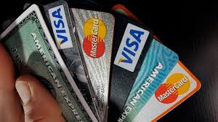
ריבית נקובה
ריבית בנק ישראל
ריבית פריים
ריבית אפקטיבית
סוגי ריבית
ריבית חובה
ריבית קרדיט
ריבית על הלוואות

Slide 12
הסכם הלוואה
שנערך ונחתם ב__________ ביום__________ לחודש__________ בשנת
בין
_____________ת.ז./ח.פ. _________
להלן: "המלווה" מצד אחד
לבין
______________, ת.ז. ______________
להלן: "הלווה" מצד שני
הואיל והלווה ביקש מהמלווה להעמיד לרשותו הלוואה כספית;
והואיל והערב הסכים לערוב לכל התחייבויות הלווה כלפי המלווה על פי הסכם זה;
והואיל והמלווה הסכים להעמיד לרשות הלווה את ההלוואה המבוקשת בתנאים וכנגד הביטחונות והערבויות כמפורט בהסכם זה להלן;
לפיכך הוסכם הותנה והוצהר בין הצדדים כדלקמן:
1. מבוא
א. המבוא להסכם זה מהווה חלק בלתי נפרד ומחייב כיתר תנאיו.
ב. כותרות הסעיפים באות לצורך הנוחיות בלבד ואין לפרש תנאי מתנאי הסכם זה לפיהן.
2. תנאי ההלוואה :המלווה יעמיד ללווה הלוואה (להלן: "ההלוואה" והלווה יקבל ממנו את ההלוואה, הכל בתנאים המפורטים להלן:
א. ההלוואה הינה בסך השווה בש"ח ל-_____
ב. ההלוואה תועבר לידי הלווה תוך _____ ימים ממועד רישום כל הביטחונות, כאמור בהסכם זה להלן, וכנגד חתימת הסכם זה על ידי הערב, וזאת על ידי מסירת שיק לידי הלווה על סך ההלוואה עשוי על ידי המלווה לפקודת הלווה.
ג. ההלוואה תהא צמודה לשינויים במדד המחירים לצרכן כפי שיפורסם על ידי הלשכה המרכזית לסטטיסטיקה.
ד. בנוסף לאמור לעיל, ההלוואה תישא ריבית שנתית בשיעור של %_____ לשנה.
ה. הלווה מצהיר בזאת כי התחייבותו לשלם את הריבית כאמור לעיל ניתנה בשימת לב ובהתחשב בנסיבות ההסכם כולו וכי התחייבותו הנ"ל הינה סבירה בנסיבות אלו.
ו. הקרן והריבית יוחזרו למלווה ב_____ תשלומים חודשיים, רצופים ושווים, שהראשון בהם יבוצע ביום הראשון לחודש _____ בשנת _____, והתשלומים האחרים יבוצעו ביום הראשון לכל חודש שאחריו. הצדדים מסכימים בזאת כי יהיו חופשיים לשנות את מועדי החזר ההלוואה בהסכמה בכתב.
ריבית אפקטיבית – ריבית המייצגת באופן ריאלי את ההוצאה הפיננסית של הלווה משום שבחישובה מביאים בחשבון, מלבד את שיעור הריבית הנומינלית, גם עמלות ותשלומים אחרים וכן את אורך תקופת האשראי, מועדי קבלת הקרן, החזרתה וכדומה.

Slide 13




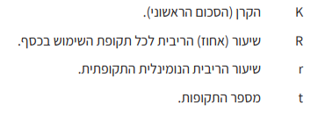
ריבית פשוטה
ריבית פשוטה היא שיטה לחישוב הריבית כאשר סכום האשראי/ההלוואה/פיקדון הוא קבוע וחד פעמי ואחוז הריבית קבוע למשך כל תקופת השימוש בסכום שהתקבל.
סכום הריבית הפשוטה תחשב על פי הנוסחה:
שלב ראשון,
נחשב את שיעור הריבית לתקופת השימוש בכסף על בסיס
שיעור הריבית r ומספר התקופות t.
שלב שני,
נחשב את סכום הריבית על בסיס שיעור הריבית R
והקרן K.
כפי שצויין בנוסחאון:
סכום הריבית: K*r*t
שיעור הריבית
מגדיר את עלות הכסף שנקבע מראש עבור ההלוואה או הפיקדון באחוזים.
סכום הריבית
משקף את הסכום שיש לשלם בנוסף לקרן בתום תקופה מוגדרת מראש על פי שיעור הריבית שנקבע והסכום.
%
₪

Slide 14
תרגול בנושא ריבית פשוטה
חשב את הריבית שיש לשלם עבור הלוואה בסך 7,000 ₪ לפי 6% ריבית שנתית. מועד פירעון ההלוואה יחול בעוד שנתיים.
נתונים:
R=0.06*2=0.12
סכום הריבית: ש"ח 7,000*0.12=840 K*R=
2. אדם קיבל הלוואה בסך 72,000 ₪ על מנת להחזירה כעבור 7 חודשים. מהו סכום הריבית שיהיה עליו לשלם אם שיעור הריבית הוא 9% שנתי?
נתונים:
R=0.09*7/12=0.525
שיעור הריבית, 9% או 0.09 מחושב לשנה, אך תקופת ההלוואה היא 7 חודשים, לכן עלינו לחשב את % הריבית המותאם לתקופה זו=7/12. סכום הריבית: ש"ח 72,000*0.525=3,780 K*R=
K=7,000
K=7,000
r =0.06=6%
t= 22
t= 2
K=72,000
r =0.09=9%
7חודשים=t 2

Slide 15
המשך תרגול בנושא ריבית פשוטה
3. איזה סכום ריבית נקבל על הפקדה בבנק של 1,200 ₪ לפי 3% שנתי למשך 45 ימים.
נתונים:
R=0.03*45/365=0.0037
הריבית השנתית היא 3% או 0.03 בשבר עשרוני. כדי לחשב את הריבית לתקופה של 45 יום, אנו מחלקים את הימים שבהם נשתמש בכסף ב- 365 ימות השנה, ואז נקבל את הריבית היחסית לתקופה זו.
סכום הריבית: ש"ח 1,200*0.0037=4.44 K*R=
הערה:
ניתן להשתמש בשבר עשרוני כפי שמוצג בשקף אך, ניתן להציג גם את שיעור הריבית כשבר פשוט, לדוגמה, בתרגיל 1: 6/100, בתרגיל 2: 9/100 ובתרגיל 3 3/100.
K=1,200
r =0.03=3%
t= 45 2

Slide 16
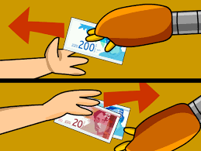
משימה להפסקה: תרגילים
תרגיל 1: יוסי קיבל הלוואה מהבנק כדי לממן את לימודיו האוניברסיטאיים בשנה הראשונה, עד שיוכל להתחיל לעבוד.
הבנק מעניק לו הלוואה בסך 20,000 לתקופה של 5 שנים בריבית שנתית של 2%.
א. חשב את סכום הריבית .ב. חשב את הסכום שיוסי צריך להחזיר בתום התקופה.
תשובה: א. 2,000 ₪. ב. 22,000 ש"ח
תרגיל 2: אוריה הפקידה בבנק סכום של 2,000 ₪ שקיבלה כמתנת יום הולדת ממשפחתה.
הבנק הציע לה ריבית שנתית של 3.5% והיא החליטה להפקיד את הכסף ל- 90 יום. מהו הסכום הכולל (קרן +ריבית) שתקבל אוריה בתום התקופה?
תשובה: 2,017.26 ₪.

Slide 17



פתרון
תרגיל 1
נתונים:
סכום הריבית: ש"ח 20,000*0.10=2,000 K*R=
הסכום שיוסי צריך להחזיר בתום ה- 5 שנים הוא: 22,000 ש"ח
תרגיל 2
נתונים:
R=0.035*90/365=0.0086
סכום הריבית: ש"ח 2,000*0.0086=17.20 K*R=
הסכום שאוריה תקבל בתום ה-90 יום הוא 2,017.20 ש"ח
K= 20,000
r =0.02=2%
שנים 5=
R=0.02*5=0.10
K= 2,000
r =0.035=3.5%
יום 90 t =

Slide 18


ריבית דריבית
ריבית דריבית היא ריבית המחושבת בכל תקופה על הסכום החדש שהתקבל, שכבר צבר ריבית.
ריבית דריבית נוצרת כאשר אותה התשואה (רווח על ההשקעה) שהרווחנו בשנה הראשונה, חוזרת להיות מושקעת בקרן (מתווספת אליה) וממשיכה לייצר לנו תשואה בשנים הבאות .כלומר, התשואה בשנה השנייה תניב רווח בשנה השלישית וכך הלאה.
נוסחאות
שיעור (אחוז) ריבית דריבית
סכום הריבית דריבית בשקלים
R=(1+r)^{t} -1
כאשר:כאשר:
כאשר:R שיעור )אחוז(הריבית לכל
K -הקרן (הסכום הראשוני).
-R שיעור )אחוז(הריבית לכל תקופת השימוש בכסף.
r - שיעור הריבית הנומינלית התקופתית.
- t מספר התקופות.
K·R
K

Slide 19

R=(1+r)^{t} -1
חיובי ריבית המתבצעים בתקופות שונות במשך השנה יוצרים גידול בחוב או בפיקדון לתקופה הבאה (מתווספת הריבית).
שיטת חישוב זו נקראת ריבית דריבית והיא ניתנת לביטוי בנוסחא זו.
R=(1+r)^{t} -1
כאשר,
r היא הריבית הנומינלית התקופתית
לדוגמא:
ריבית נומינלית שנתית של 12% או 0.12.
חיוב הריבית נעשה כל רבעון, 12/4=3 או 0.12/4=0.03
r= 3% או 0.03 כלומר, הריבית הרבעונית היא 3% או 0.03
t= מספר התקופות או כמה פעמים בהם החשבון יחויב בריבית. בדוגמא שהוצגה,
t= 4, החשבון יחויב 4 פעמים בשנה.
בכל שנה יש 4 רבעונים.
רבעון 1 |  |  | רבעון 2 |  |  | רבעון 3 |  |  | רבעון 4
ינואר | פברואר | מרץ | אפריל | מאי | יוני | יולי | אוגוסט | ספטמבר | אוקטובר | נובמבר | דצמבר

Slide 20
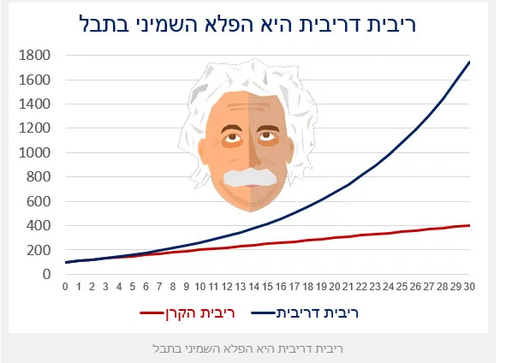
ריבית דריבית
אלברט איינשטיין אמר פעם: "ריבית דריבית היא הפלא השמיני בתבל. מי שמבין זאת, מרוויח. מי שלא – משלם".
למה הכוונה? נניח שליאת משקיעה פעם אחת 100 ש"ח והתשואה השנתית שלה היא 10%. לכן בעוד שנה יהיו לה 110 ש"ח.
אבל מה יקרה בעוד שנתיים? גם 10 השקלים החדשים יתנו לה 10%, כלומר יהיו לה 121 ש"ח. ואז גם הריבית של ה-21 תייצר 10% אז בעוד 3 שנים יהיו לה 133 ש"ח.
מה יקרה בעוד 30 שנה?
כעבור 30 שנה יהיו לליטל 1,745 ₪ 1,645 ₪ ריבית +100 ₪ השקעה).
אם הריבית הייתה על הקרן בלבד, היו לה רק 400 ₪ (300+100 ריבית)
ויש גם את הצד שמשלם ריבית דריבית.
לליאת יש עסק בשם "הבית של ליאת" עם מינוס עצבני בבנק. במהלך הזמן מסגרת האשראי שלה גדלה וגדלה עד שלבסוף נאלצה לקחת הלוואה מחברת אשראי לכיסוי מינוס של 10,000 ש"ח. חברת האשראי העניקה לה הלוואה עם חיוב שנתי ותשלום של כל החוב בעוד 10 שנה בריבית שנתית של 10%.
R= (1+0.10) ¹⁰ -1=1.5937 ריבית תקופתית ל-10 שנים.
נכפיל בקרן: 15,937 ריבית דריבית
מהו הסכום שהחזירה ליאת לאחר 10 שנים?
15,937 ₪ ריבית + 10,000 ₪ קרן= 25,937 ₪.
מתוך: https://haotzarsheli.mof.gov.il

Slide 21
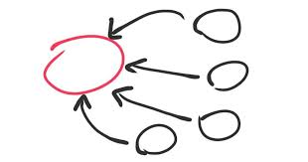

ריבית דריבית
מסקנה
ככל שחיובי הריבית בחשבון הלקוח ייעשו בתדירות גבוהה יותר, כך הריבית השנתית שבה הוא יחויב, תהיה גבוהה יותר.
כאשר הריבית מחויבת ומשולמת בסוף השנה, פעם אחת בשנה, הריבית דריבית זהה לריבית הנומינלית.
דוגמא
הבנק מציע הלוואות בריבית שנתית נומינלית של 24%. מהי הריבית השנתית שהלקוח ישלם בכל אחד מהמקרים הבאים:
הבנק מחייב את הלקוח בסוף כל חודש= 0.2682
את הריבית השנתית אנחנו מחלקים במספר התקופות שהריבית תחויב, במקרה הזה מחלקים ב-12.
0.24/12=0.02
R=(1+0.02)¹² -1
הבנק מחייב את הלקוח בסוף כל רבעון= 0.2625
0.24/4=0.06, כי הריבית תחויב 4 פעמים במהלך השנה.
R=(1+0.06)⁴ -1
הבנק מחייב את הלקוח בסוף מחצית השנה (שישה חודשים)=0.2544
0.24/2=0.12, כי הריבית תחויב פעמיים במהלך השנה.
R=(1+0.12)² -1
הבנק מחייב את הלקוח בסוף השנה= 0.24
R=(1+0.24)¹ -1
הערה: ניתן להציב את הריבית ב-% או בשבר עשרוני

Slide 22

ריבית דריבית - תרגילים
בנק מציע הלוואה בסך 75,000 ₪ לתקופה של שנה. שיעור הריבית השנתי 8%.
חשב את סכום הריבית. חיוב הריבית מתבצע כל חצי שנה. מהו הסכום שהלקוח יצטרך להחזיר בסוף התקופה?
R=r*t
חישוב ה- r 8/2 או 0.08/2= 0.04 או 4%
R= (1+0.04) ² -1=0.0816
0.0816*75,000= 6,120 ₪
הלקוח יצטרך לשלם בתום התקופה: 81,120 ₪ ( 75,000+ 6,120)
ב- בנק מציע הלוואה בסך 50,000 ₪ לתקופה של שנה. שיעור הריבית השנתי 12% הריבית תחויב כל חודשיים. מהו סכום הריבית שיחויב הלקוח?
אם הריבית תחויב כל חודשיים אז הלקוח יחויב 6 פעמים במהלך השנה. לכן,
0.12/6= 0.02 2%= 12/6
R=(1+0.02)⁶ -1= 0.1261=12.61%
0.1261*50,000
סכום הריבית= 6,305 ש"ח

Slide 23



ריבית
מה למדנו ביחידה זו בפרק מימון?
לכסף יש מחיר. הכסף הוא משאב המאפשר לממן פעילויות עסקיות ולמנף יזמות. לכסף יש מחיר. על השימוש בכסף שהוא לא שלנו, עלינו לשלם כסף נוסף כפי שמשלמים שכר דירה עבור השימוש בדירה שלא היא לא שלנו.
כל ההגדרות של סוגי הריבית .
ריבית פשוטה: חישובה לתקופות שונות אם זה שנים, חודשים או ימים.
ריבית דריבית: חיובי הריבית בתקופות שונות והמשמעות שככל שהריבית מחויבת בתדירות גבוהה יותר, כך שיעור הריבית התקופתית גבוהה יותר וגם הסכום שנצטרך לשלם גבוה יותר.

Slide 24




ניפגש בנושא הבא בפרק מימון.......
לבינתיים תחזרו על החומר הלימודי ותתרגלו!

Slide 25

שקופית זו היא חובה
שימוש ביצירות מוגנות בזכויות יוצרים ואיתור בעלי זכויות
השימוש ביצירות במהלך שידור זה נעשה לפי סעיף 27א לחוק זכות יוצרים, תשס"ח-2007. אם הינך בעל הזכויות באחת היצירות, באפשרותך לבקש מאיתנו לחדול מהשימוש ביצירה, זאת באמצעות פנייה לדוא"ל rights@education.gov.il

